Slide 1
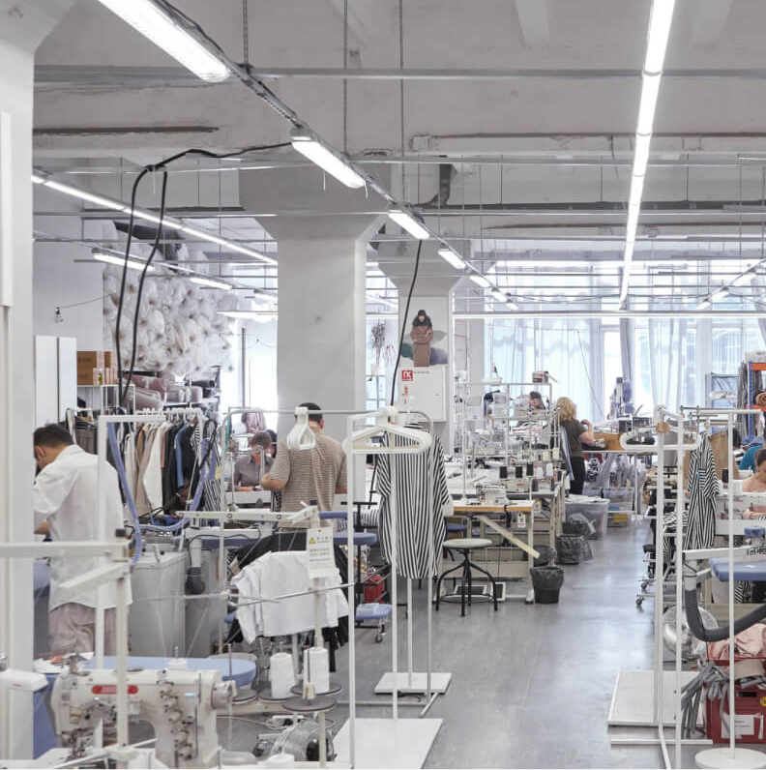
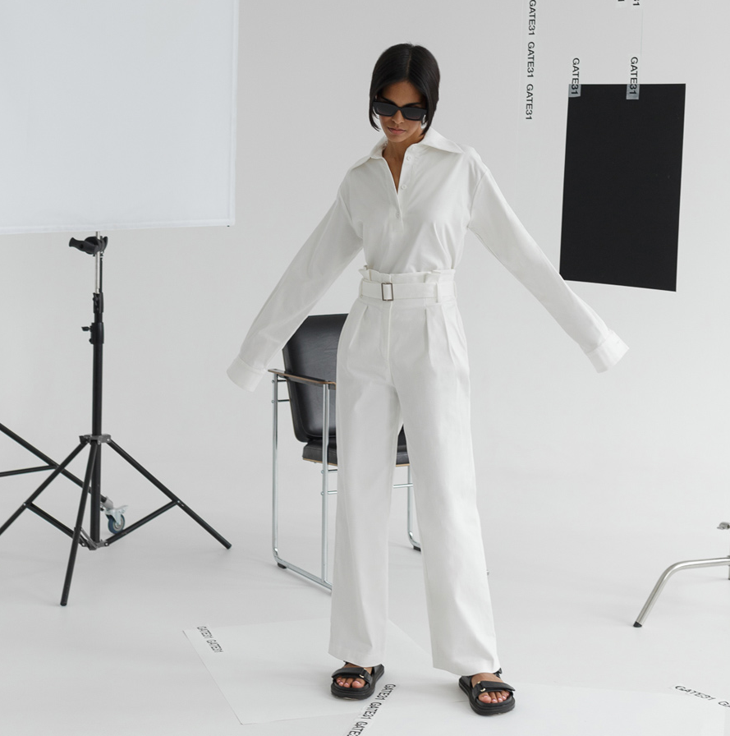

КОМИТЕТ ПО ПРОМЫШЛЕННОЙ ПОЛИТИКЕ,
ИННОВАЦИЯМ И ТОРГОВЛЕ САНКТ-ПЕТЕРБУРГА
ПЕТЕРБУРГСКИЙ
ДИЗАЙН

Slide 2

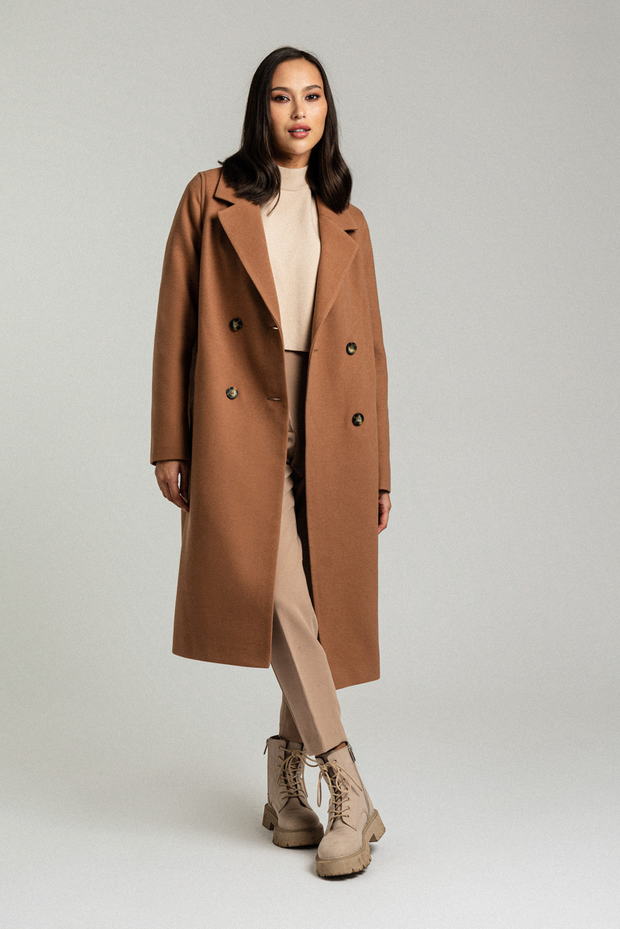
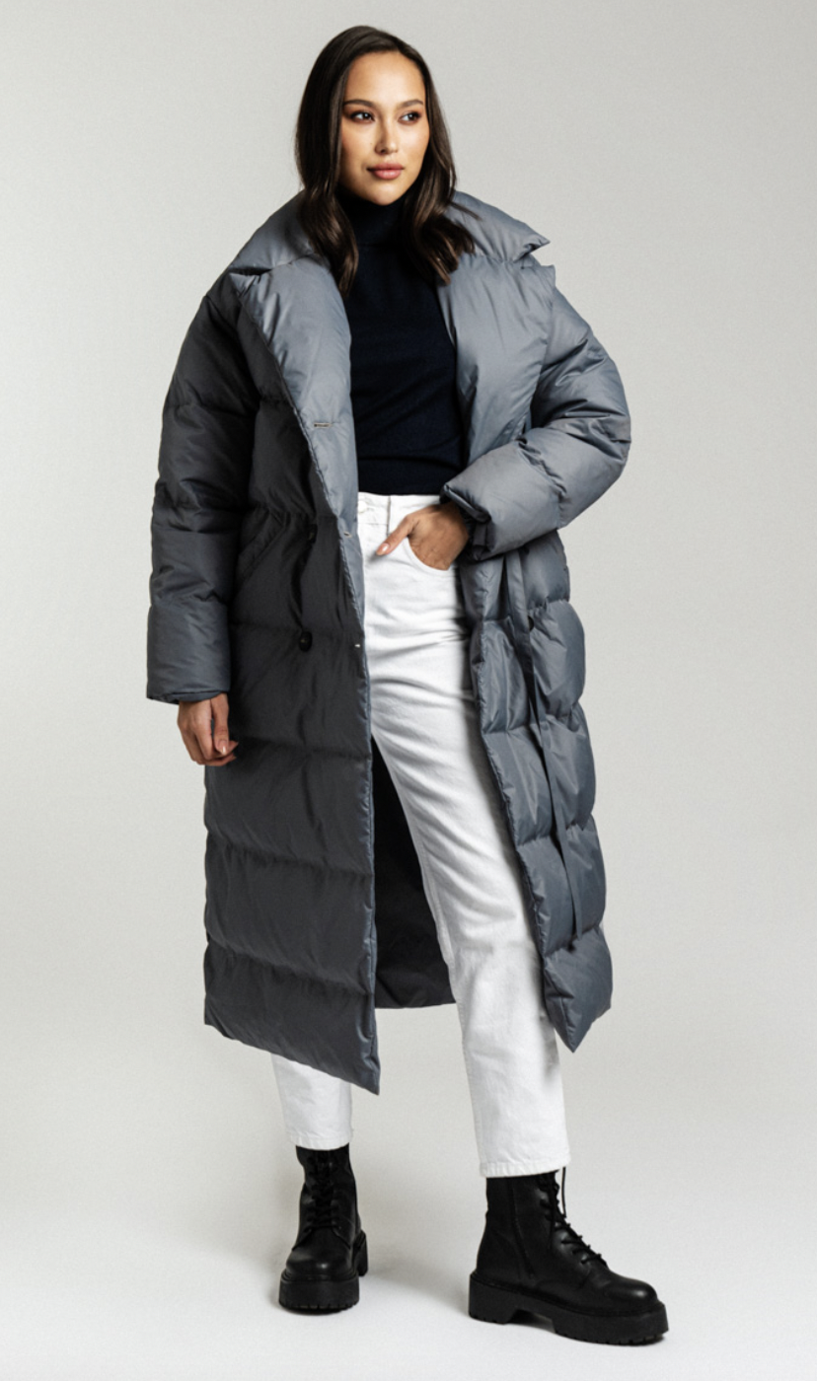
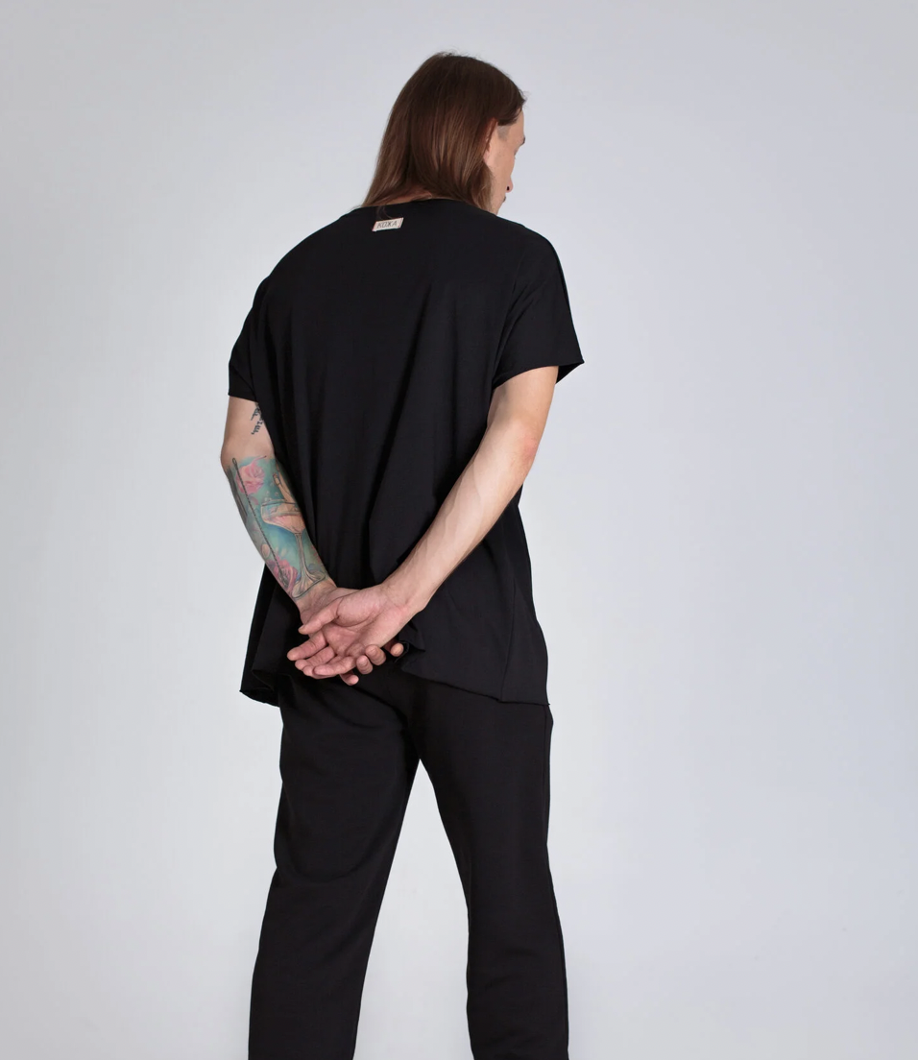

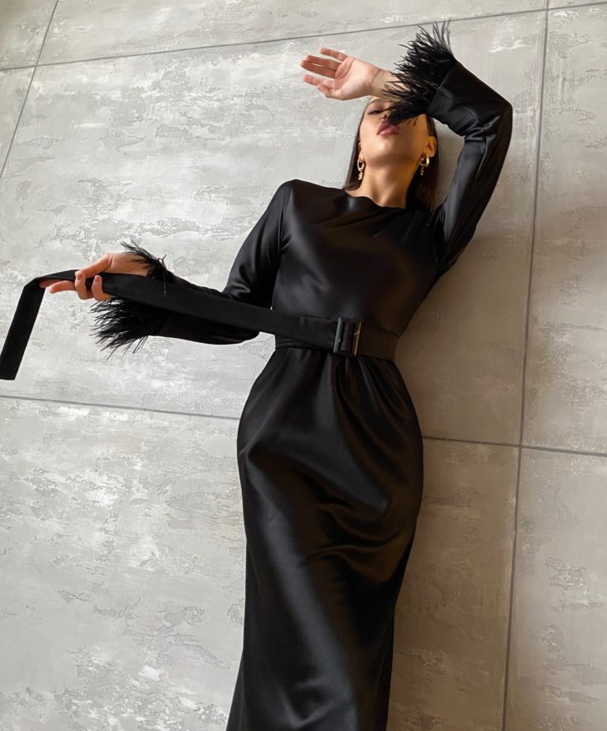
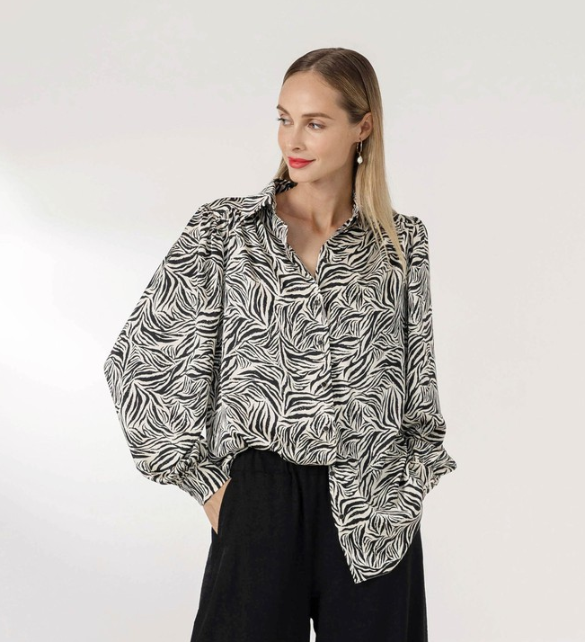
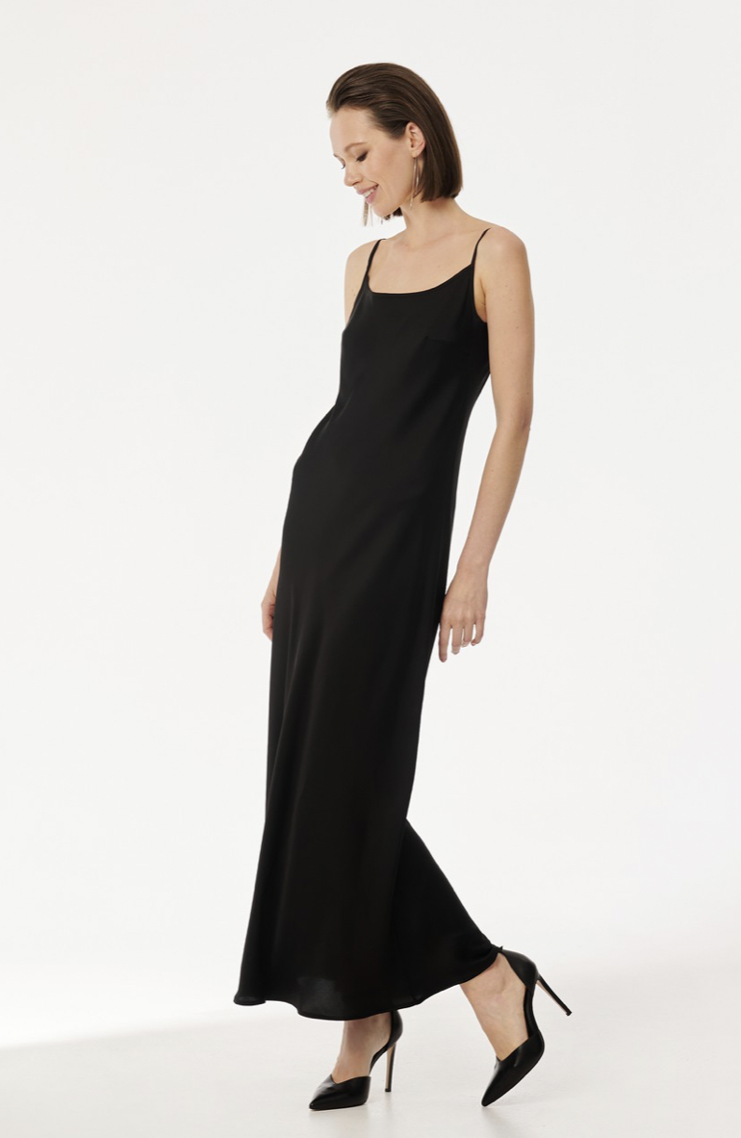
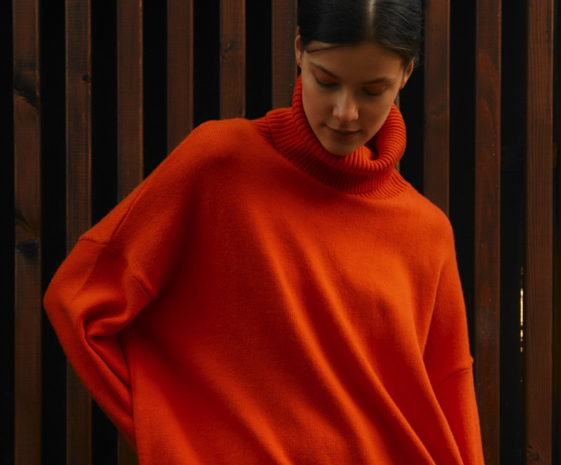
ПРОЕКТ «ПЕТЕРБУРГСКИЙ ДИЗАЙН»
ТРК «Континент
на Байконурской»
Единое торговое пространство с коллекциями
начинающих и уже известных петербургских дизайнеров
804 м²
ТРК
ДИЗАЙНЕРЫ
» Сдача в аренду пустующих площадей
» «Выращивание» будущих арендаторов,
формирование устойчивой модели аренды
» Сокращение рисков и расходов при выходе
в оффлайн-ретейл
» Формирование собственной группы потребителей
Количество представленных брендов-участников в ТРК
200
заявок на участие в проекте
102
98
70
114
дизайнеров отобрано
для размещения
ТРК
«Питер Радуга»
ТРК «Лето»
855,6 м²
804.7 м²
ТРК «Континент» ТРК «Лето» ТРК «Радуга»
Dreamwhite
Tykva store
Catarina Nova
KOGEL
2/6

Slide 3
ПРОЕКТ «ПЕТЕРБУРГСКИЙ ДИЗАЙН». ПРОФИЛЬ УЧАСТНИКА
100%
участников получили доступ к образовательным сервисам Городского акселератора
96%
участников отшивают свою
продукцию в Санкт-Петербурге
5 714
единицы
товара
2 562
моделей одежды
и аксессуаров
целевая аудитория
женщины:
мужчины:
форма регистрации
среднесписочная численность
работников 1 участника
35 – 50 лет
25 – 35 лет
6 чел.
25 – 35 лет
35 – 50 лет
Самозанятый
собственное производство
ООО
до 25 лет
до 25 лет
на собственном производстве
старше
50 лет
старше 50 лет
на другом
предприятии
Санкт-Петербурга
ИП
11%
подростки
дети
на другом
предприятии
в другом
регионе РФ
категории производства
каналы продаж
женская одежда
нижнее белье, купальники
обувь,
ремни
социальные сети
мультибрендовый магазин
женская
и мужская одежда
сумки, портфели, портмоне
онлайн-магазин
магазин в ТЦ
украшения
верхняя одежда
детская одежда
маркетплейс
корнер в ТЦ
головные уборы, шарфы
домашняя одежда
шоу-рум
3/6

Slide 4






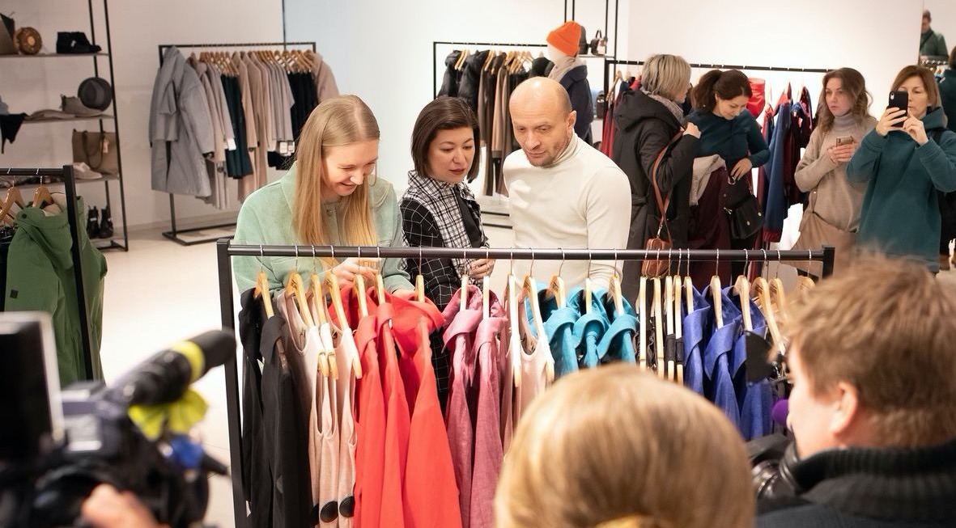
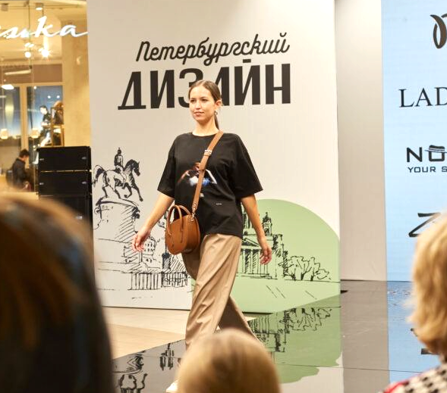
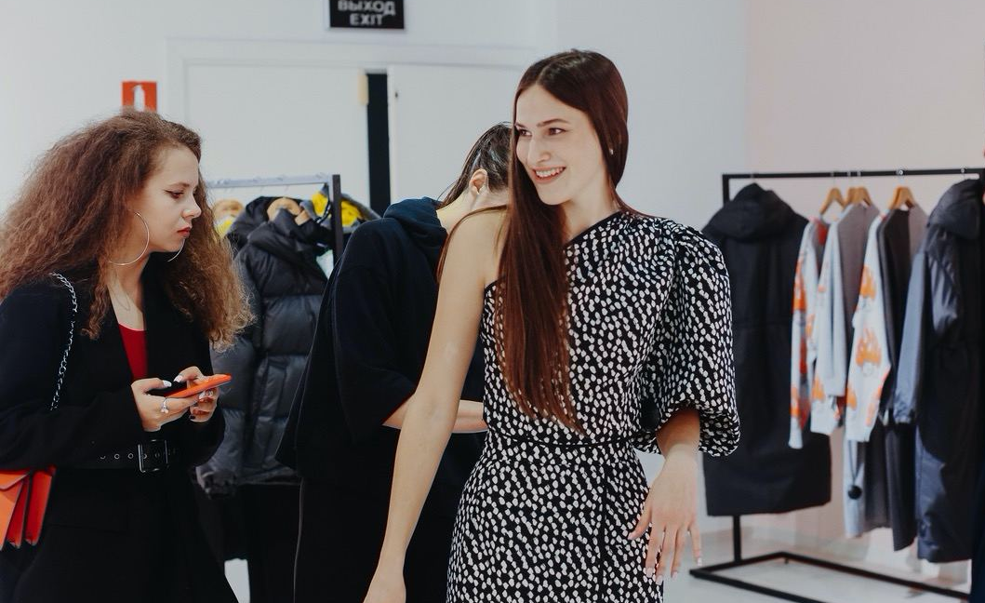

ПРОЕКТ «ПЕТЕРБУРГСКИЙ ДИЗАЙН». ИТОГИ
объем продаж брендов-участников
средний чек по продажам продукции
6 922 руб.
7 021 руб.
ТРК «Лето»
ТРК «Питер Радуга»
19,2
млн руб.
6 447 руб.
6 794 руб.
ТРК «Континент»
совокупный средний чек
ТРК
«Континент»
ТРК
«Лето»
ТРК
«Питер Радуга»
ТОП – 10 брендов -участников по объему продаж, млн руб.
трафик проекта
100 тыс. чел.
80 тыс. чел.
20 тыс. чел.
200
тыс. чел.
женская одежда
женская и мужская одежда
верхняя
одежда
домашняя
одежда
ТРК
«Континент»
ТРК
«Лето»
ТРК
«Питер Радуга»
общий трафик
мероприятия 2022
B2C
» консультации
от стилистов
B2B
» круглые столы по совместному проектированию развития проекта
ONI
» мастер-классы
по стилю
» мастер-классы по открытию
собственного магазина, работе
с сырьем и производством, маркетплейсами
» презентации
коллекций и др.
» лекции от основателей мультибрендов
EXACTLY
Mouse in the house
4/6
ТРК «Питер-Радуга»

Slide 5





ПРОЕКТ «ПЕТЕРБУРГСКИЙ ДИЗАЙН»
инкубирование
молодые дизайнеры
экспорт
направления работы
«Выращивание»
новых модных
брендов
конкурсы
запуск трека по экспортным компетенциям
«Лучшие выпускные коллекции 2022»
» фурнитура
«Влюбленные в Санкт-Петербурга»
» стратегия
» финансовое планирование
» маркетинг
» переговоры. подготовка
бизнес-плана и др.
» качественные материалы
«Fashion Leaders Start»
» принт
услуги
СТАРТ ПРОЕКТА
трехмерное моделирование и печать, оценка проекта, конструкторская разработка и др.
2022 2023
кадры
» подготовка швей и конструкторов совместно с работодателями. Программа «Профессионалитет»
поддержка производства
акселерация
образовательно-производственные кластеры
» субсидии на лизинг оборудования
» субсидии на международные выставки/ ярмарки
» цифровые сертификаты
на услуги контрактного
производства
2022 г.
мероприятия
Образовательные программы
для развития существующих брендов
2023 г.
экспозиция
петербургских
дизайнеров
на выставке
Collection Premiere
Moscow
Легкая промышленность
Мода
» учет спроса на конкретные профессии при распределении контрольных цифр приема по программам СПО
план
5/6

Slide 6
КОМИТЕТ ПО ПРОМЫШЛЕННОЙ ПОЛИТИКЕ, ИННОВАЦИЯМ И ТОРГОВЛЕ САНКТ-ПЕТЕРБУРГА
Санкт-Петербург,
Новгородская ул., д. 20А
cipit.gov.spb.ru
+ 7 (812) 576-00-02

